Slide 1
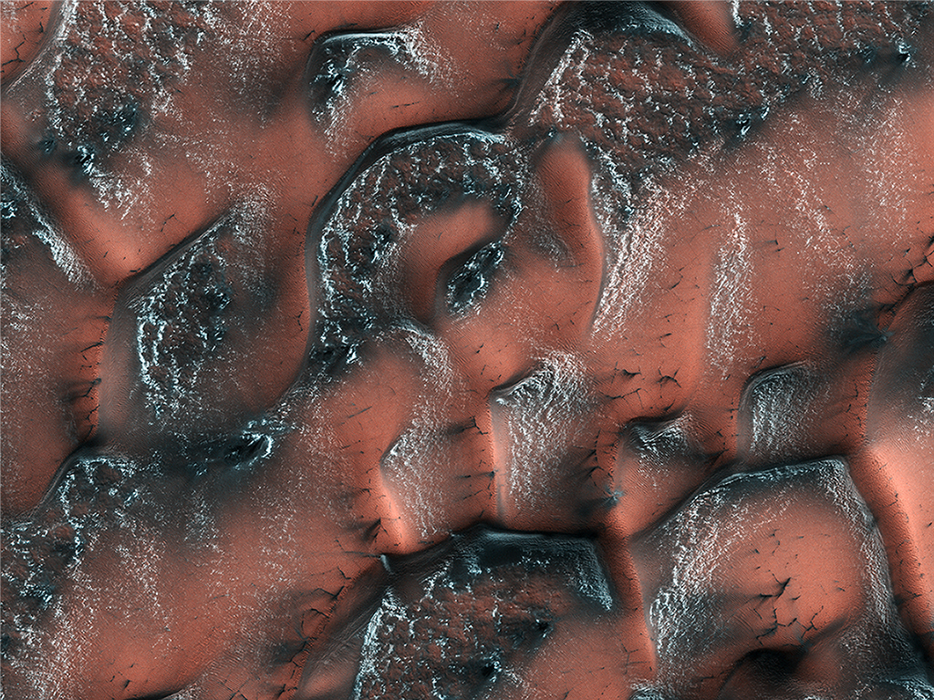


Мир снежных дюн
Мы сделали эту фотографию в северном полушарии весной. В течение зимы снег и лед неумолимо покрывают дюны. В отличие от Земли, на Марсе этот снег и лед - диоксид углерода, более известный как сухой лед. (NASA/JPL/University of Arizona)
uahirise.org/ru/ESP_050703_2560

